Slide 1
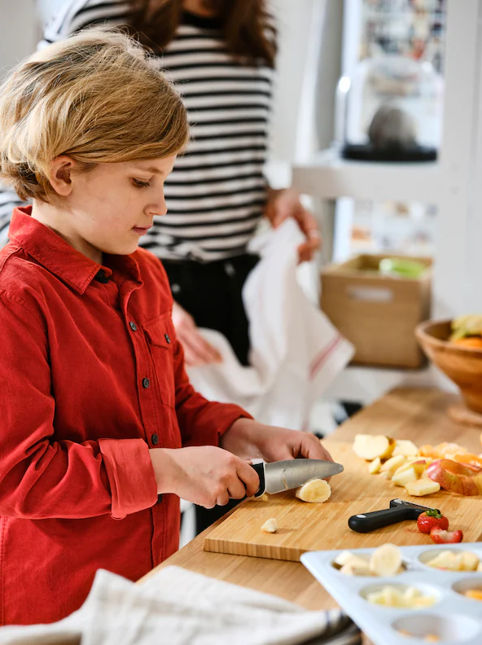
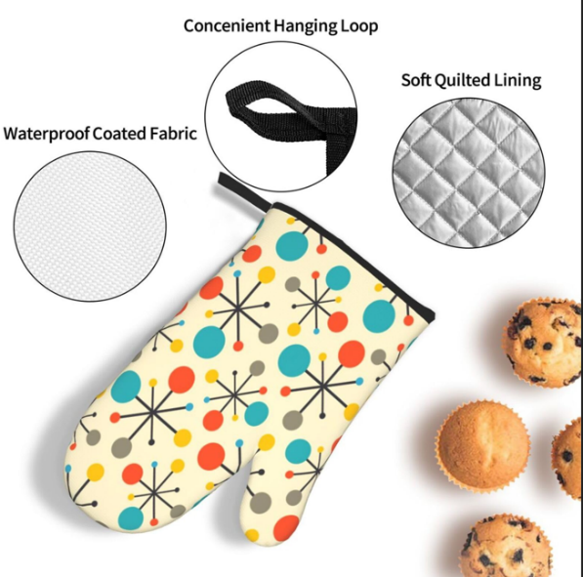
الدرس الثاني\إرشادات الأمن والسلامة
السؤال الاول:ضع علامة تحت الصورة المناسبة للحماية من حرارة وعاء ساخن

